Slide 1
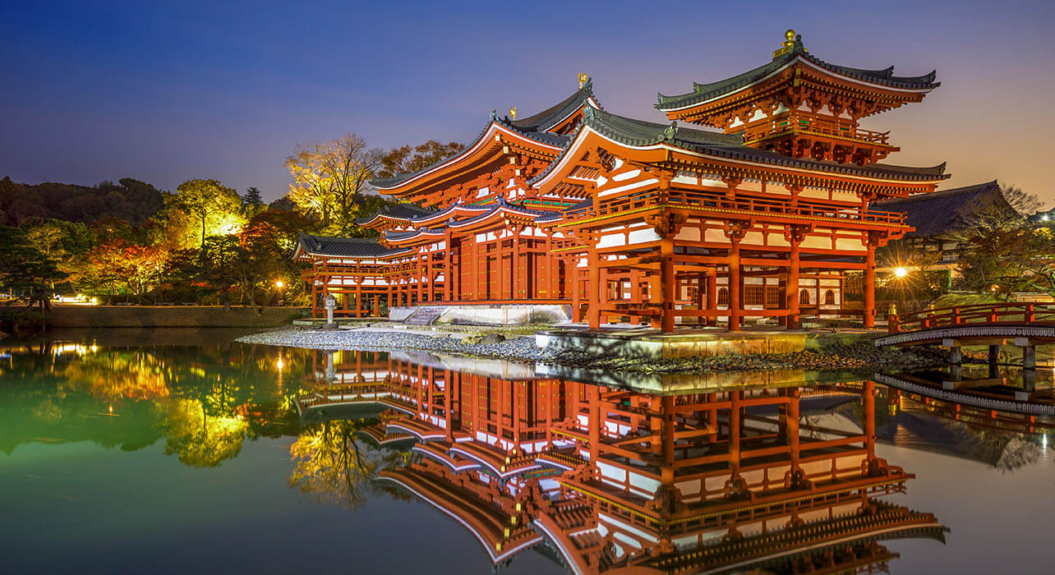
ΣΙΝΤΟΪΣΜΟΣ
Δαλακούρας Θάνος
Ζαϊρές Δημήτρης

Slide 2

Ο Σιντοϊσμός είναι μια ιθαγενής θρησκεία της Ιαπωνίας με μακρά ιστορία που επικεντρώνεται γύρω από τη λατρεία των καμί, πνευματικών οντοτήτων που φέρνουν καλή τύχη, προστασία και θεραπεία.
Διαδραματίζει σημαντικό ρόλο στην ιαπωνική κουλτούρα και κοινωνία και αποτελεί σημαντικό μέρος της θρησκευτικής και πολιτιστικής κληρονομιάς της χώρας.

Slide 3
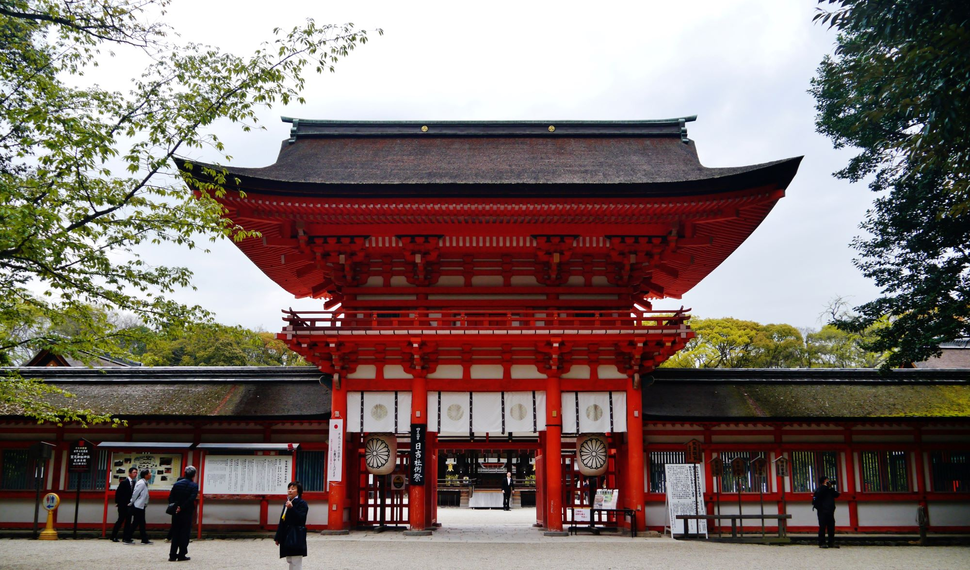
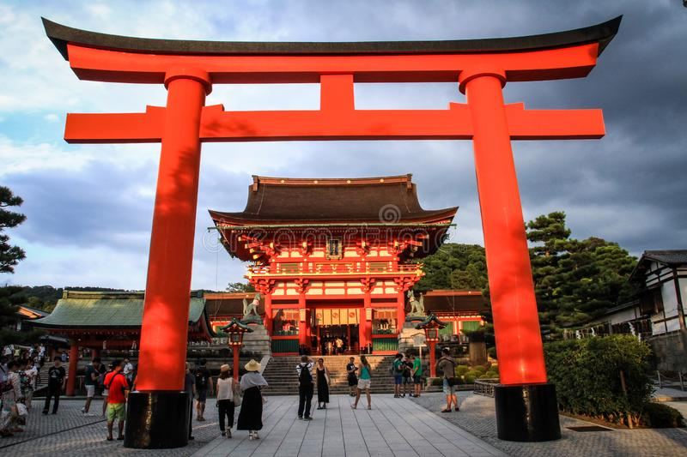
Υπάρχουν δύο κύριοι τύποι ιερών: τα jinja, τα οποία είναι αφιερωμένα σε ένα συγκεκριμένο κάμι, και η taisha, τα οποία είναι τα σημαντικότερα ιερά της σιντοϊστικής παράδοσης.
Τα ιερά του Σιντοϊσμού διαδραματίζουν σημαντικό ρόλο στη θρησκευτική και πολιτιστική ζωή της κοινότητας.

Slide 4
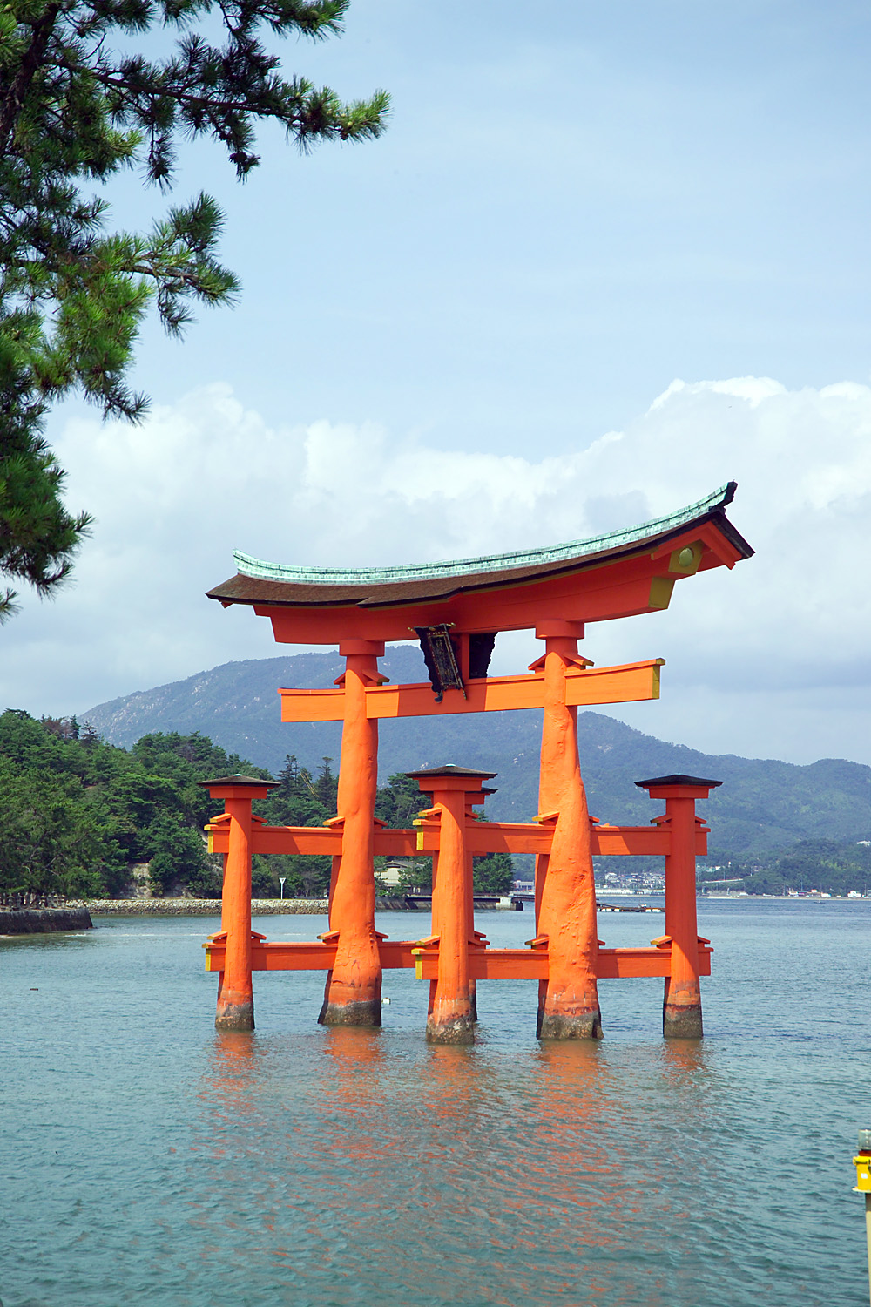
Τα ιερά του Σιντοϊσμού χαρακτηρίζονται συνήθως από την παρουσία μιας πύλης torii, η οποία χρησιμεύει ως είσοδος στο ιερό.
Μέσα στο ιερό, υπάρχουν διάφορες κατασκευές και αντικείμενα, όπως μια κεντρική αίθουσα, μια βρύση καθαρισμού και πέτρινα φανάρια.

Slide 5
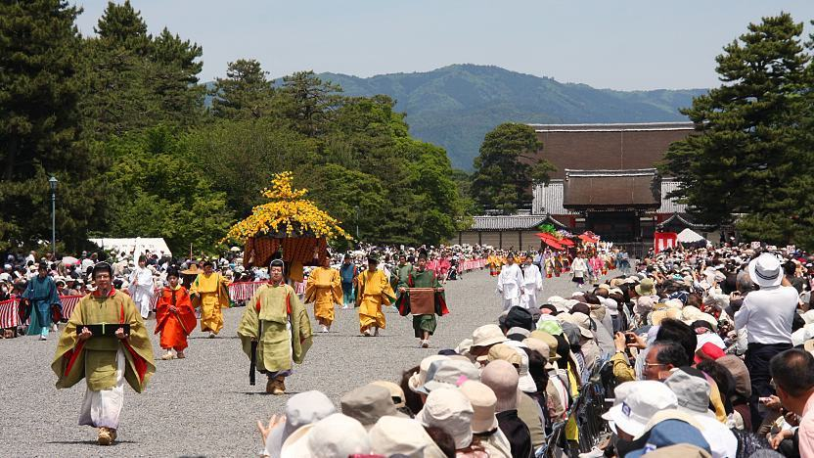
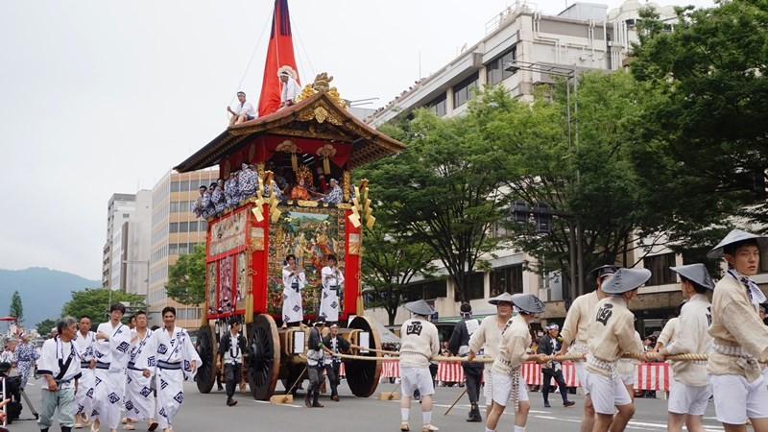
Τα φεστιβάλ είναι μια σημαντική πτυχή του Σιντοϊσμού και γιορτάζονται όλο το χρόνο. Είναι ένας τρόπος για την κοινότητα να συνδεθεί με τους κάμι και να εκφράσει ευγνωμοσύνη για τις ευλογίες που έλαβε.
Μερικά από τα πιο διάσημα φεστιβάλ στην Ιαπωνία περιλαμβάνουν το Φεστιβάλ Aoi, το οποίο πραγματοποιείται στο Κιότο και είναι μια αναπαράσταση μιας παραδοσιακής τελετής της αυτοκρατορικής αυλής, και το Φεστιβάλ Gion, που πραγματοποιείται επίσης στο Κιότο, το οποίο είναι ένα φεστιβάλ που διαρκεί ένα μήνα με παραδοσιακή μουσική, χορό, και πολύχρωμα άρματα.

Slide 6
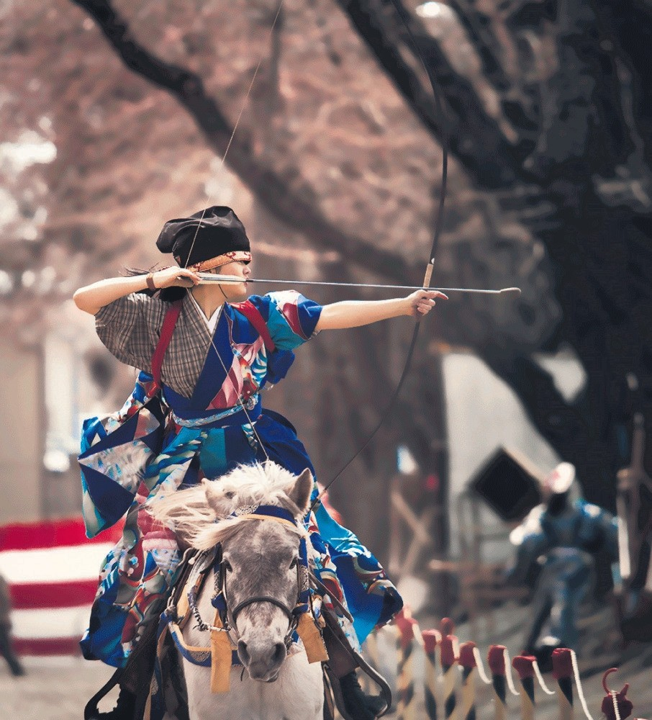
Τα φεστιβάλ περιλαμβάνουν επίσης παραδοσιακές τελετουργίες όπως η τελετή εξαγνισμού και η προσφορά φαγητού και ποτού στο κάμι.
Περιλαμβάνουν επίσης πομπές και παρελάσεις, καθώς και παραδοσιακά παιχνίδια και δραστηριότητες όπως ιαπωνική τοξοβολία και επιδείξεις πολεμικών τεχνών. Τα φεστιβάλ θεωρούνται τρόπος διατήρησης και προώθησης του παραδοσιακού ιαπωνικού πολιτισμού.

Slide 7
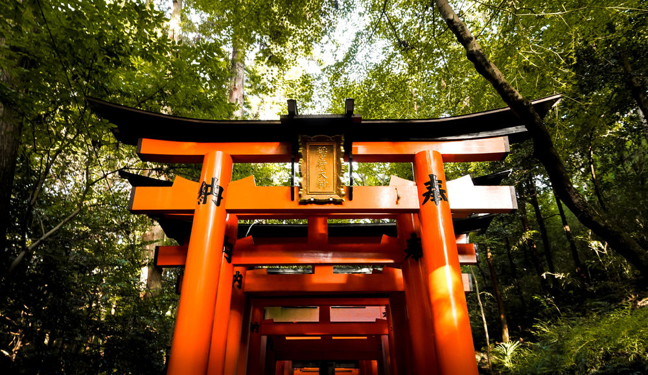
Οι σιντοϊστικές πεποιθήσεις περιλαμβάνουν τον ανιμισμό, την πεποίθηση ότι το κάμι κατοικεί σε φυσικά αντικείμενα όπως βράχους, δέντρα και καταρράκτες. Αυτά τα αντικείμενα τιμούνται μέσα από τελετουργίες και τελετές.
Τα ιερά είναι συχνά χτισμένα σε φυσικα περιβάλλοντα για να αντικατοπτρίζουν αυτή τη σύνδεση. Πιστεύεται ότι αυτή η σύνδεση φέρνει ισορροπία στη φύση και τις ανθρώπινες ζωές.

Slide 8
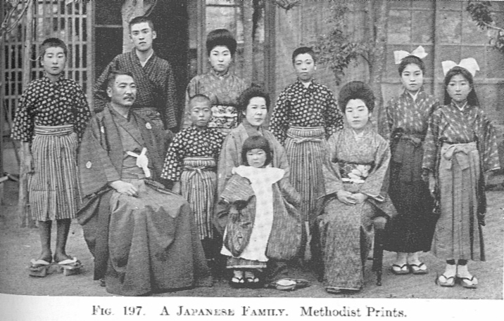
Η λατρεία των προγόνων είναι μια σημαντική πτυχή των σιντοϊστικών πεποιθήσεων και πρακτικών, και πιστεύεται ότι φέρνει καλή τύχη και προστασία στην οικογένεια και την κοινότητα.
Τα πνεύματα των προγόνων κάποιου τιμούνται και τιμούνται ως κάμι.
Θεωρείται επίσης ως ένας τρόπος διατήρησης της αρμονίας και της ισορροπίας μέσα στην οικογένεια και την κοινωνία.

Slide 9
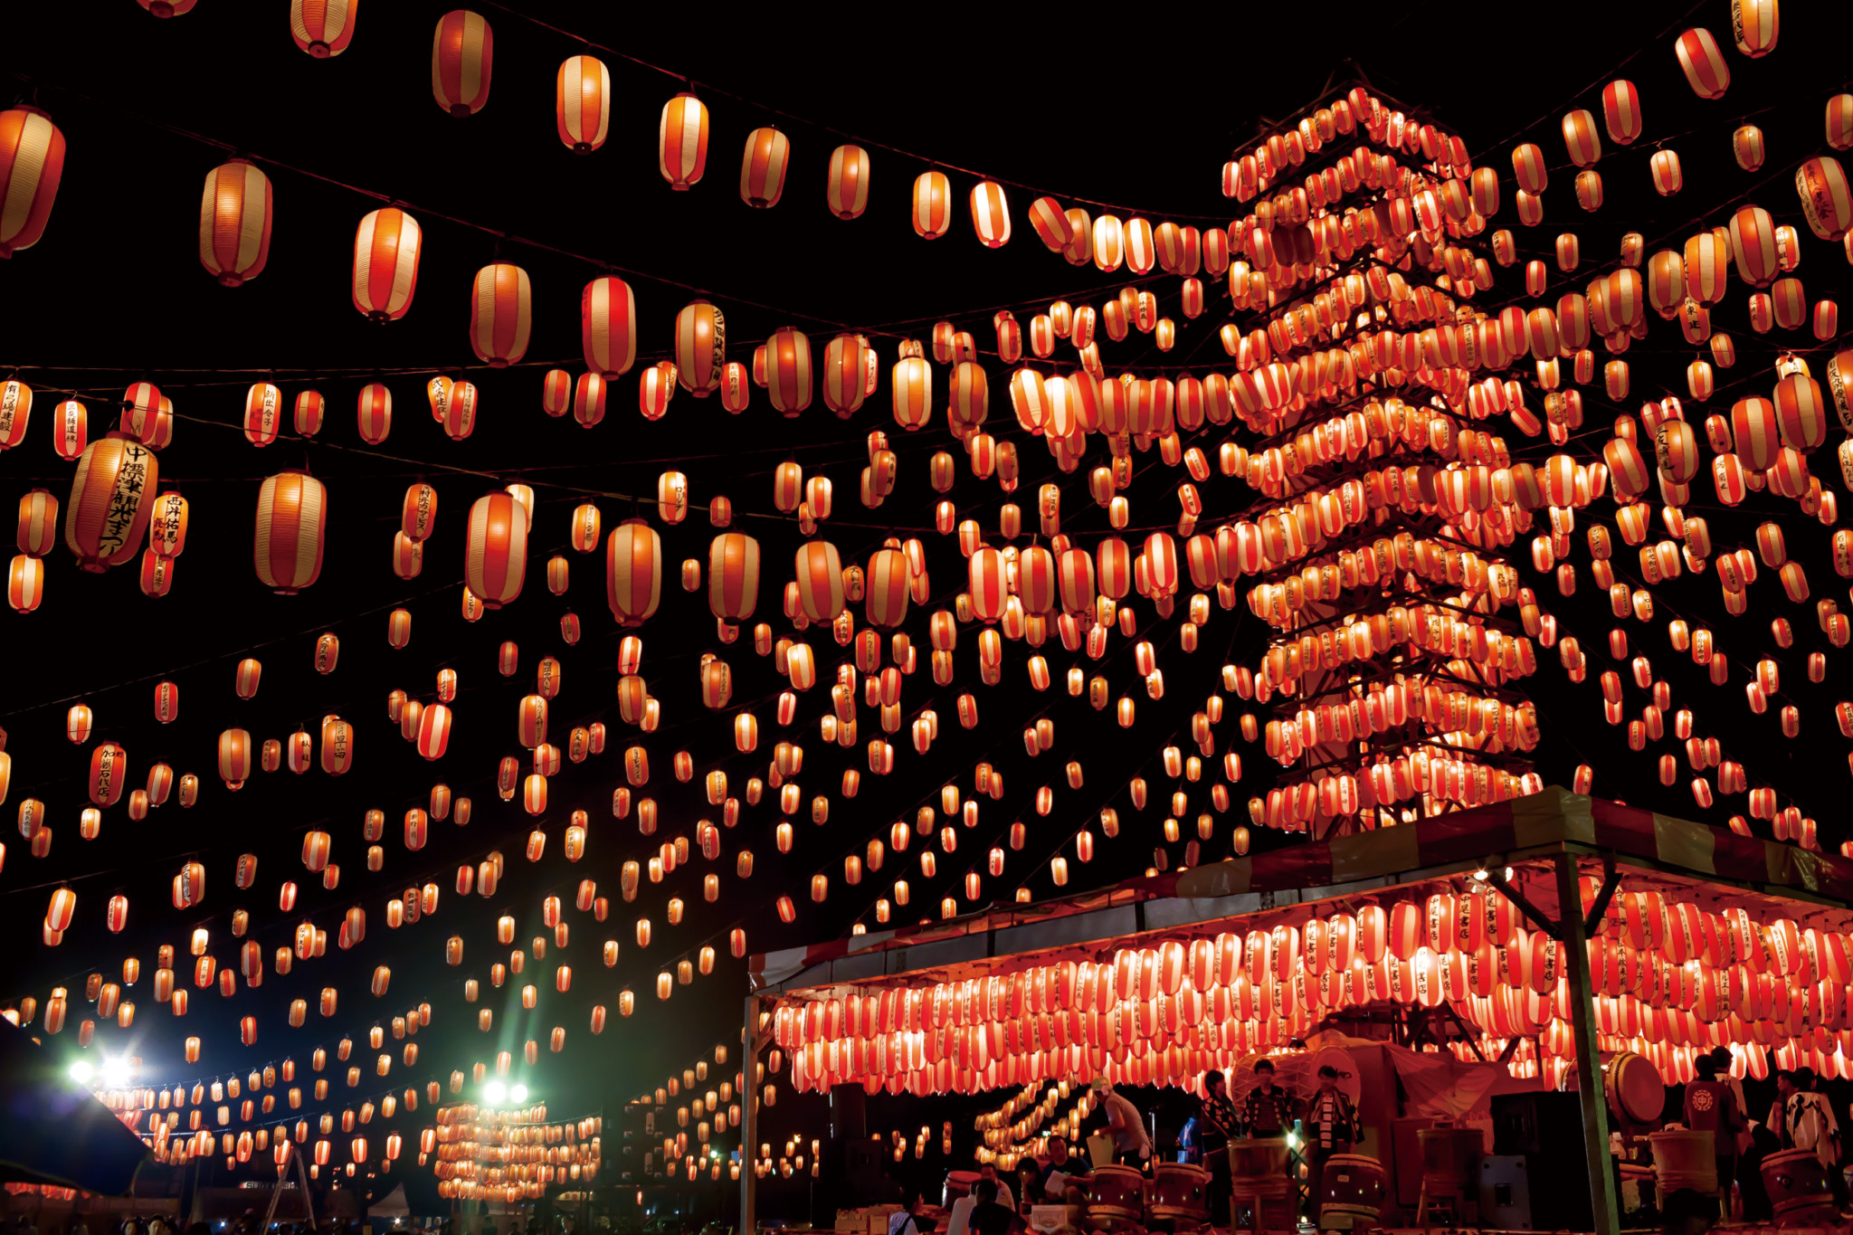
Το Φεστιβάλ Obon είναι ένα από τα πιο σημαντικά φεστιβάλ αφιερωμένα στη λατρεία των προγόνων, πραγματοποιείται τον Ιούλιο ή τον Αύγουστο και είναι μια στιγμή για τις οικογένειες να τιμήσουν τους προγόνους τους και να θυμούνται και να αποδίδουν σεβασμό στα πνεύματα των αγαπημένων τους.
Κατά τη διάρκεια του φεστιβάλ, οι άνθρωποι επισκέπτονται τους τάφους των προγόνων τους και προσφέρουν φαγητό, λουλούδια και άλλα δώρα. Εκτελούν επίσης παραδοσιακούς χορούς και ανάβουν φαναράκια για να οδηγήσουν τα πνεύματα των προγόνων τους πίσω στον κόσμο των ζωντανών.

Slide 10
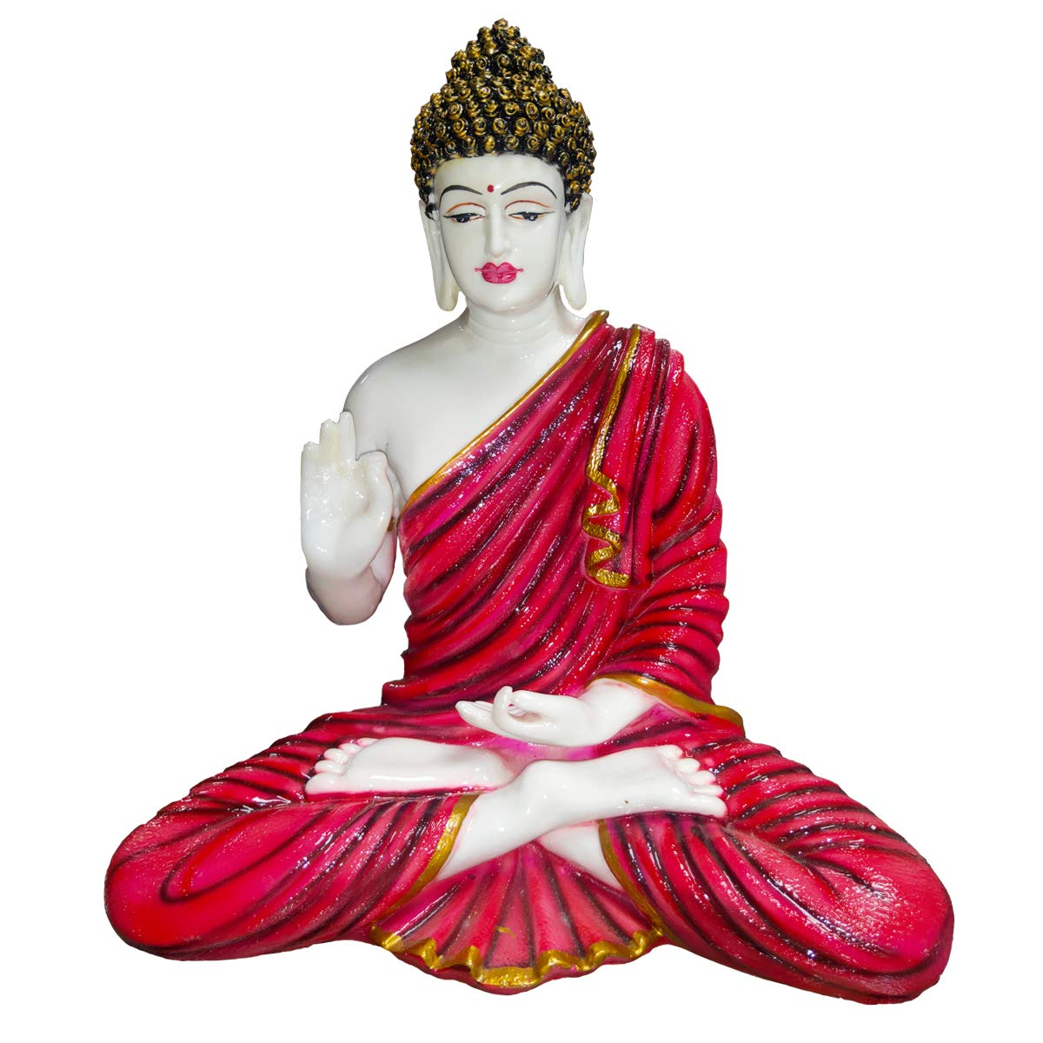
Ο Σιντοϊσμός και ο Βουδισμός έχουν μια περίπλοκη σχέση στην Ιαπωνία, η ανάμειξη των πεποιθήσεων είναι κοινή, και πολλοί άνθρωποι ασκούν και τα δύο.
Τα ιερά και οι ναοί συχνά περιλαμβάνουν στοιχεία και των δύο θρησκειών, αφου μοιράζονται ομοιότητες όπως η λατρεία των προγόνων και η χρήση τελετουργιών για πνευματική κάθαρση.

Slide 11
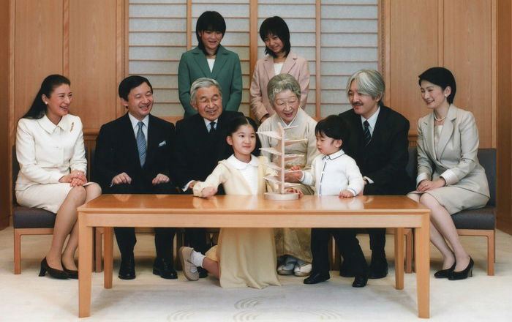
Η Αυτοκρατορική Οικογένεια έχει μια ιδιαίτερη σχέση με τον Σιντοϊσμό και την ιστορία του. Ο αυτοκράτορας θεωρείται άμεσος απόγονος της θεάς του ήλιου Amaterasu, του σημαντικότερου κάμι στο πάνθεον του Σιντοϊσμού.
Η Αυτοκρατορική Οικογένεια έπαιζε παραδοσιακά σημαντικό ρόλο στην πρακτική του Σιντοϊσμού και έχουν πραγματοποιήσει σημαντικές τελετουργίες και τελετές όπως το Daijosai.

Slide 12
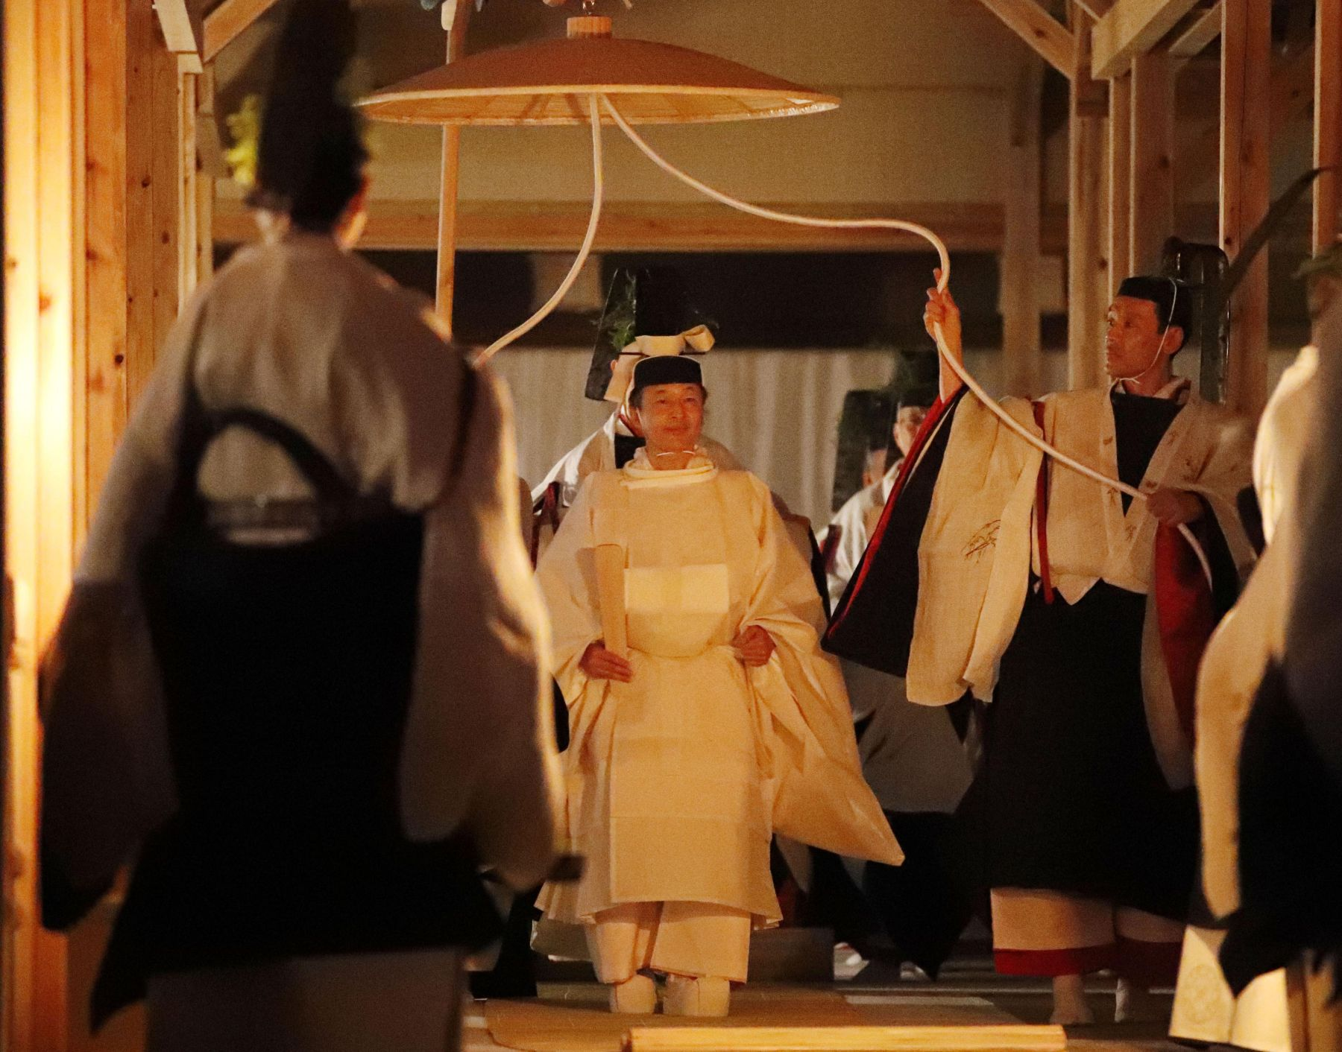
Το Daijosai είναι ένα φεστιβάλ συγκομιδής και ένα τελετουργικό ευχαριστιών για τις ευλογίες του κάμι στη Σιντοϊστική παράδοση. Θεωρείται μια από τις πιο σημαντικές τελετές στο Αυτοκρατορικό ημερολόγιο και τελείται από τον αυτοκράτορα μόνο μία φορά στη βασιλεία του. Είναι μια ιδιωτική τελετή που δεν είναι ανοιχτή στο κοινό.
Είναι ένας συμβολικός γάμος μεταξύ του αυτοκράτορα και της θεάς του ήλιου Amaterasu, είναι ένας τρόπος για να εξασφαλιστεί η συνέχεια της Αυτοκρατορικής γραμμής και η ευημερία του έθνους.
Είναι επίσης μια σημαντική πτυχή της σχέσης του Σιντοϊσμού και της Αυτοκρατορικής Οικογένειας.

Slide 13
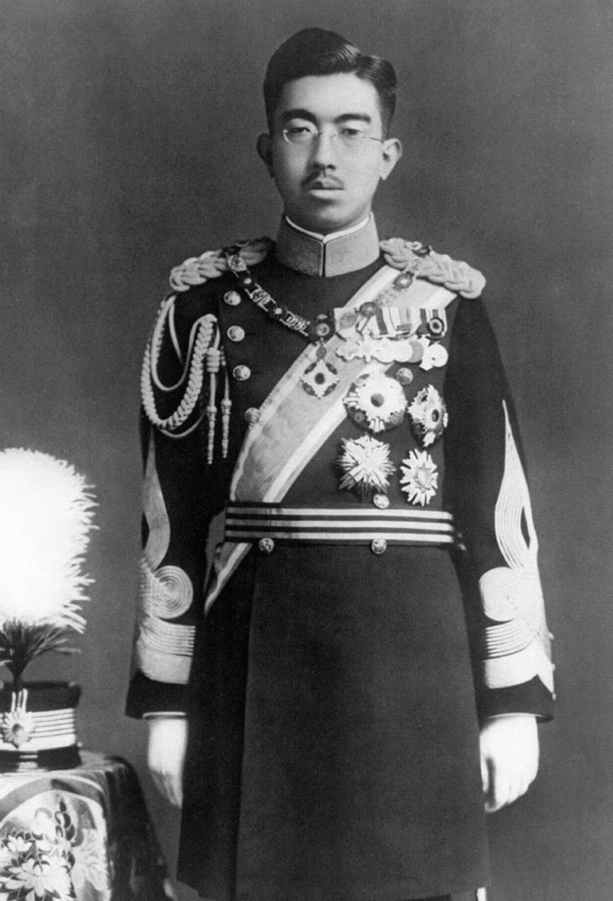
Ο Σιντοϊσμός και το κράτος ήταν στενά συνδεδεμένοι στην ιστορία της Ιαπωνίας. Το κράτος χρησιμοποίησε τον Σιντοϊσμό ως εργαλείο για την προώθηση του εθνικισμού και του μιλιταρισμού τον 20ό αιώνα.
Ο αυτοκράτορας θεωρούνταν ζωντανός θεός και το κράτος χρησιμοποιούσε αυτή την πεποίθηση για να δικαιολογήσει τις πράξεις του στον Δεύτερο Παγκόσμιο Πόλεμο.
Μετά τον πόλεμο, ο διαχωρισμός κράτους και θρησκείας εφαρμόστηκε και ο Σιντοϊσμός έχασε την επίσημη ιδιότητά του ως κρατικής θρησκείας.

Slide 14
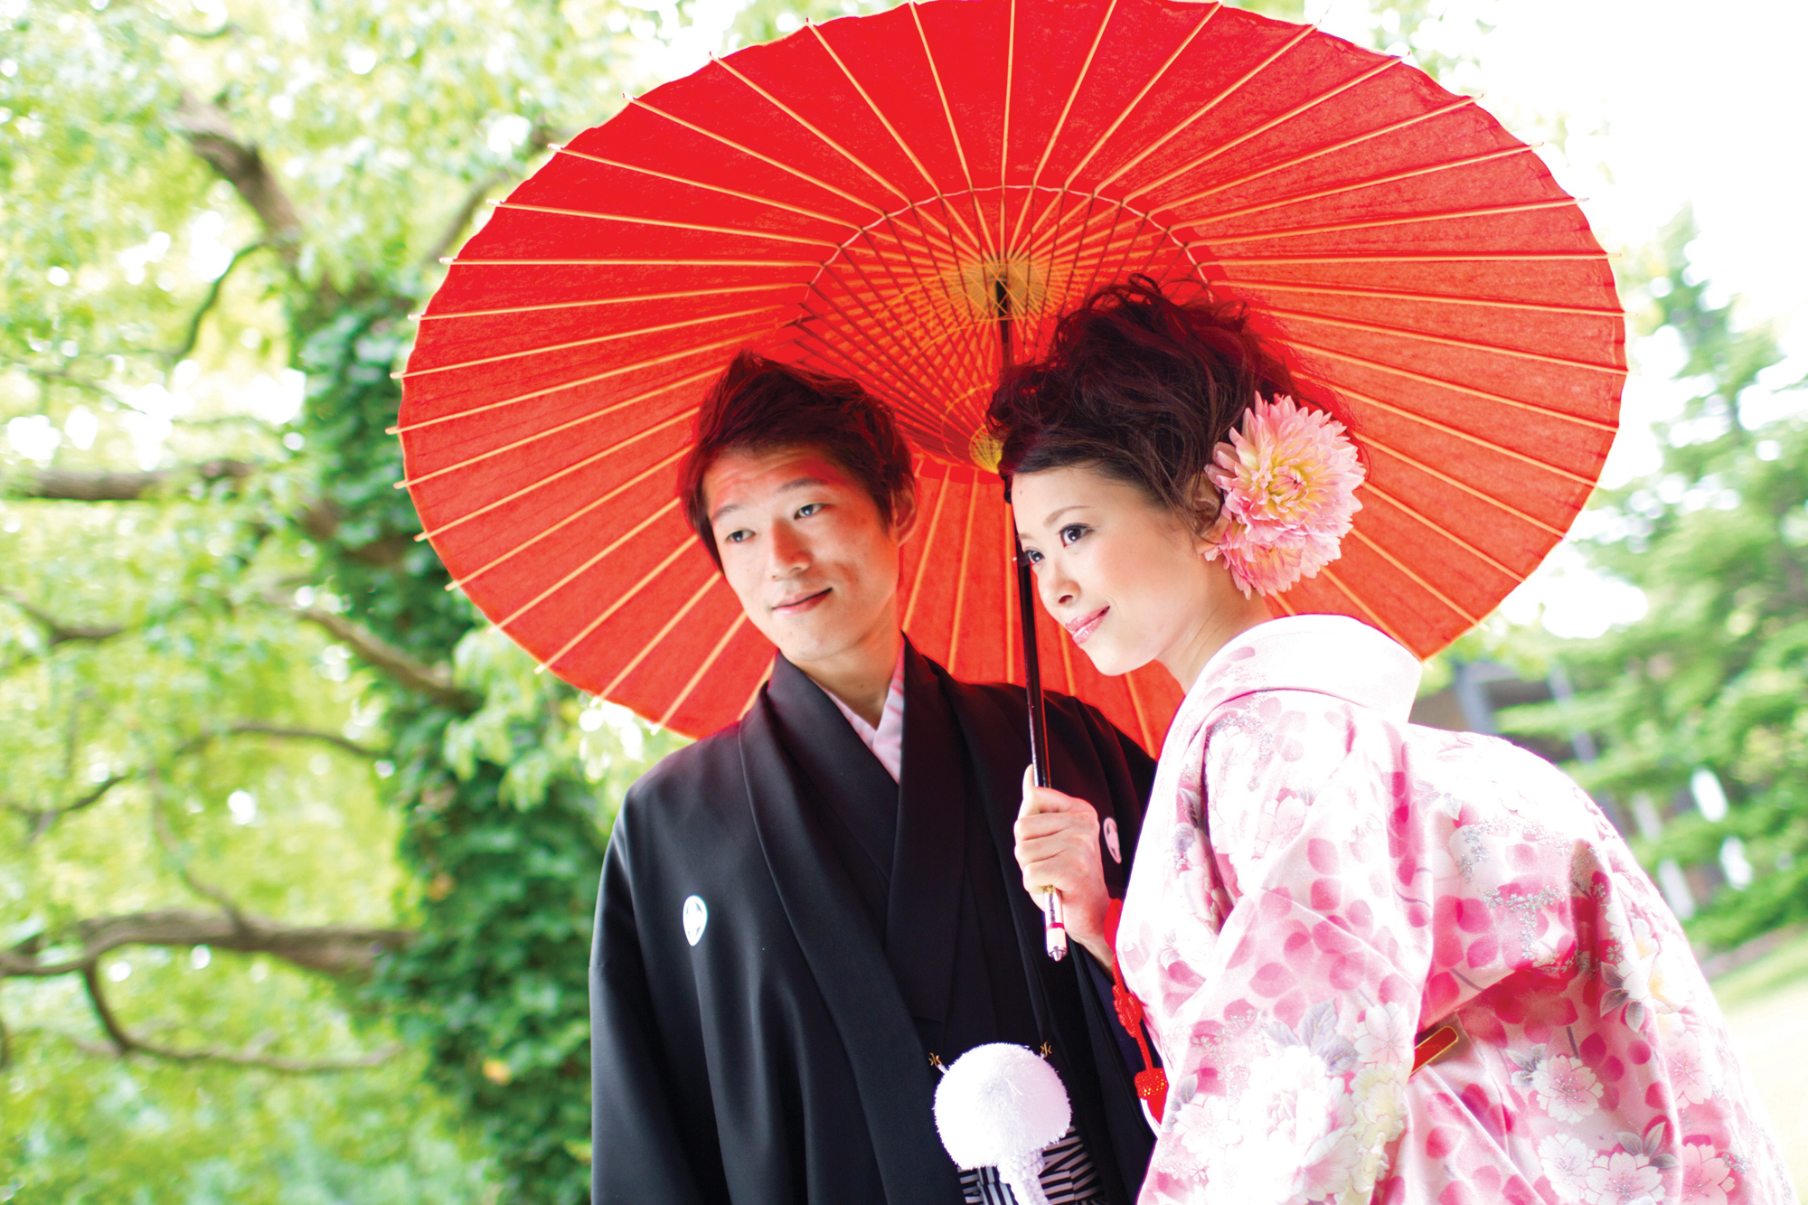
Σήμερα, ο Σιντοϊσμός ασκείται από μια μικρή μειοψηφία του πληθυσμού στην Ιαπωνία, αλλά παραμένει σημαντικό μέρος της πολιτιστικής και πνευματικής κληρονομιάς της χώρας.
Τα ιερά του Σιντοϊσμού συνεχίζουν να διαδραματίζουν σημαντικό ρόλο στη θρησκευτική και πολιτιστική ζωή της κοινότητας, ιδιαίτερα στους εορτασμούς φεστιβάλ, γάμων και άλλων σημαντικών γεγονότων της ζωής.

Slide 15
ΕΥΧΑΡΙΣΤΟΥΜΕ ΓΙΑ ΤΗΝ ΠΡΟΣΟΧΗ ΣΑΣ

